Slide 1
Gyvavimo ciklas
Analizė
Šį projekto rezultatą finansavo Europos Komisija. Ši mokymosi medžiaga atspindi tik autoriaus požiūrį, ir Komisija negali būti laikoma atsakinga už bet kokį joje pateiktos informacijos panaudojimą. Pateikto dokumento numeris: 2021-1-ES02-KA220-YOU-000028609

Slide 2
Santrauka
Įvadas
Gyvavimo ciklo vertinimas (LCA)
Pagrindiniai LCA etapai
Poveikio gyvavimo ciklo metu vertinimas (LCIA)
Poveikio kategorijos
Kaip renkami gyvavimo ciklo vertinimo duomenys?
Kokie yra LCA tyrimo atlikimo etapai?
Gyvavimo ciklo vertinimo terminologija
Išvada

Slide 3
Įvadas
Gyvavimo ciklo analizė
Gyvavimo ciklo analizė (GCA) - tai metodas, kuriuo kiekybiškai įvertinamas tam tikro gaminio poveikis aplinkai. Atliekant LCA, sudaromas aprašas, kuris parodo naudojamus išteklius, susidarančius teršalus ir gaminio naudingumą. Remiantis tuo, kas išdėstyta pirmiau, reikėtų atlikti vertinimą, kad būtų galima nustatyti su gaminiu susijusią įtaką žmonių sveikatai, ekosistemų funkcijoms ir gamtos išteklių išeikvojimui. Todėl ši analizė padeda verslininkams, kai jie ketina pateikti naudingos informacijos aplinkai palankiems sprendimams priimti.

Slide 4
Gyvavimo ciklo vertinimas (GCA) Gyvavimo ciklo vertinimas (GCA) apibrėžiamas kaip sisteminga produktų ar paslaugų galimo poveikio aplinkai per visą jų gyvavimo laikotarpį analizė.

Slide 5
Atliekant gyvavimo ciklo vertinimą (gyvavimo ciklo analizę), vertinamas visas gaminio (įskaitant galiojimo laikotarpį ir gyvavimo pabaigos etapus) arba paslaugos gyvavimo ciklas. Jis taip pat apima, bet neapsiriboja gamybos sudedamosiomis dalimis (žaliavomis, pagalbinėmis ir eksploatacinėmis medžiagomis); prieš platinimą (pvz., tiekėjus), po jos (pvz,
atliekų tvarkymo) procesai ir šalinimas (pvz., atliekų deginimas).
Poveikio gyvavimo ciklo metu vertinimas (LCIA) apima visus svarbius duomenis iš aplinkos (pvz., rūdos ir žalia nafta, vanduo, žemės naudojimas), taip pat išmetami teršalai į orą, vandenį ir dirvožemį (pvz., anglies dioksidas ir azoto oksidai).

Slide 6
Pagrindiniai gyvavimo ciklo vertinimo etapai
Tikslo ir taikymo srities apibrėžimas
Turėtų būti apibrėžtas funkcinio palyginimo pagrindas ir reikalaujamas I išsamumo lygis. Tuomet reikėtų nustatyti apimties tikslą, įskaitant tikslus, taikymus ir auditorijas. Po to reikia nustatyti kritinę tikslo apžvalgą.
Atsargų analizė
Atliekant inventorinę analizę pateikiamas visų sąnaudų ir rezultatų, susijusių su jūsų produkto ar paslaugos gyvavimo ciklu, sąrašas.

Slide 7
Poveikio vertinimas
Poveikio vertinimas - tai naudojamų išteklių ir išmetamų teršalų kiekio įvertinimas.
Vertimas Intensyvi diskusija apie LCA indėlį, svarbą, patikimumą, duomenų kokybę ir apribojimus. Po to būtų vertinama, kaip sumažinti neigiamą poveikį aplinkai.

Slide 8
Kaip renkami gyvavimo ciklo vertinimo duomenys?
Paprastai renkami naudojant duomenų rinkimo šablonus.
Automatizuotas duomenų rinkimas, naudojant šaltinių sistemas.
Pirminių duomenų šaltiniai - medžiagų sąskaitos ir (arba) receptai, PLM programinė įranga, sąskaitos už komunalines paslaugas, skaitiklių rodmenys, viešųjų pirkimų įrašai, atliekų inventorizacija, išmetamųjų teršalų leidimų ataskaitos, įrangos specifikacijos ir matavimai gamybos linijose.
Antrinių duomenų šaltiniai - LCA duomenų bazės, techninė literatūra, žurnalų straipsniai, konferencijų pranešimai, patentai ir kt.
Reikėjo užtikrinti visų surinktų duomenų kokybę ir patikrinti jų išsamumą bei nuoseklumą, pavyzdžiui, patikrinti masės balansą, išmetamųjų teršalų profilį, energijos intensyvumą, vandens balansą ir pan.

Slide 9
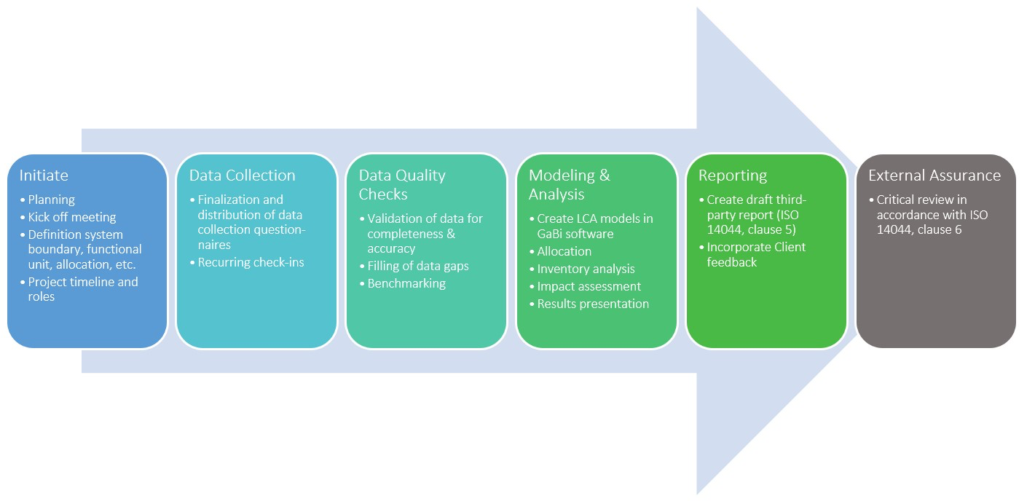
Kokie yra LCA tyrimo atlikimo etapai?
Toliau pateiktoje diagramoje apibendrinamas bendras LCA tyrimo metodas,
per dešimtmečius, kai buvo atliekami ir teikiami kokybiški LCA tyrimai. Jis klientams teikia daugybę rezultatų skirtinguose sektoriuose.

Slide 10
Gyvavimo ciklo vertinimo terminologija
Sistemos riba
Tai yra produkto gyvavimo ciklo etapų veiklos, į kurią atsižvelgiama ir į kurią neatsižvelgiama, aprašymas.
Produkto sistema
Visos sistemos ribose esančios veiklos, susijusios su funkciniu vienetu, visuma.

Slide 11
Funkcinis vienetas
Referencinis vienetas, skirtas produkto sistemai mastelizuoti pagal pateiktą (-as) funkciją (-as). Pavyzdžiui, 100 porų nusausintų rankų (pvz., popierinių rankšluosčių ir elektrinių rankų džiovintuvų), 1 litras išvirtos kavos (pvz., kavos aparatų), 1 000 išspausdintų puslapių (pvz., biuro spausdintuvų) arba 1 tonkilometris (pvz., krovinių vežimo).
Referencinis srautas
Produktų skaičius turi būti nurodytas funkciniame vienete, išreikštame mase, energija, plotu, tūriu ar kitu fiziniu vienetu. Atliekant LCA, kai vertinami tarpiniai produktai arba žaliavos be konkretaus galutinio naudojimo, etaloninis srautas gali būti funkcinis vienetas (pvz., 1 tona metalo A arba cheminės medžiagos B).
Gyvavimo ciklo inventorizacijos analizė (GCI)
Reikia rinkti ir analizuoti visus duomenis, kad būtų galima kiekybiškai įvertinti į gamybos sistemą įeinančius (išteklių ir energijos srautai) ir išeinančius (išmetami ir kitaip išleidžiami į aplinką teršalai) ir išeinančius iš jos.

Slide 12
Gyvavimo ciklo poveikio vertinimas (LCIA)
Galimas poveikis aplinkai vertinamas remiantis TŠP analize.
Vertimas
Aptarti ir įvertinti LCI ir LCIA rezultatų išvadas. Tai apima scenarijų palyginimą ir esamų tobulinimo galimybių nustatymą.
Pranešimų teikimas
Išsamus ir skaidrus LCA tyrimo dokumentavimas pagal ISO 14044 reikalavimus.
Kritinė apžvalga
Nepriklausomo (-ų) eksperto (-ų) atliekamas atitikties vertinimas, siekiant patvirtinti, kad laikomasi ISO 14044 reikalavimų. Jei įmonė ketina atskleisti informaciją visuomenei, LCA tyrimą turi išoriškai peržiūrėti trijų nepriklausomų ekspertų grupė.

Slide 13
Poveikio kategorijos
Klimato kaita (dar žinoma kaip visuotinis atšilimas arba anglies pėdsakas)
Šį poveikį sukelia daug šiltnamio efektą sukeliančių dujų, tokių kaip CO2 ir metanas.
Eutrofikacija (dar žinoma kaip perteklinis tręšimas)
Eutrofikacija apima visą galimą pernelyg didelio makroelementų kiekio poveikį. Maistinių medžiagų praturtinimas gali sukelti nepageidaujamus rūšių sudėties pokyčius ir padidėjusią biomasės gamybą vandens ir sausumos ekosistemose (pvz., potencialiai toksišką dumblių žydėjimą).
Rūgštėjimas
Išmetamų teršalų, kurie daro rūgštinantį poveikį aplinkai, matas. Rūgštinimo potencialas - tai molekulės gebėjimo padidinti vandenilio jonų (H+) koncentraciją vandenyje ir taip sumažinti pH vertę (pvz., rūgštūs lietūs) matas.

Slide 14
Išvada
Gyvavimo ciklo analizė (GCA) - tai labai galinga ir vertinga priemonė, skirta išnagrinėti visą susijusį gaminio poveikį aplinkai. Skelbiant šį dokumentą, LCA yra vienintelis metodas, leidžiantis išnagrinėti visą susijusį poveikį aplinkai atliekant vieną tyrimą. Atliekant LCA siekiama geriau informuoti sprendimus priimančius asmenis, pateikiant gyvavimo ciklo poveikio aplinkai ir žmonių sveikatai perspektyvą. Atliekant sudėtingo gaminio, pavyzdžiui, pastato, LCA, reikia daug įvairios informacijos iš įvairių sričių specialistų, įskaitant architektus, geodezininkus, medžiagų gamintojus, transporto įmones, atliekų šalinimo įmones ir kt. Dėl šios priežasties komandai reikia plačios žinių bazės, kad įveiktų iššūkius, kylančius dėl tiek daugybės sričių informacijos.

Slide 15
Ačiū!!!

